Slide 1
HỌC PHẦN: GIÁO DỤC MÔI TRƯỜNG CỘNG ĐỒNG
GIÁO DỤC MÔI TRƯỜNG CHO TẦNG LỚP HỌC SINH
TRONG NHÀ TRƯỜNG
Nhóm: 2

Slide 2
Ngày nay vấn đề môi trường đang là vấn đề quan trọng của xã hội. Một trong những giải pháp để ngăn ngừa các vấn đề môi trường là phải trực tiếp làm thay đổi nhận thức của cộng đồng về môi trường sống xung quanh. Trong đó, giáo dục môi trường (GDMT) cho học sinh trong các nhà trường là một khâu vô cùng quan trọng.

Slide 3
  Sự cần thiết của GDMT cho học sinh:
+ GDMT giúp hình thành, phát triển nhận thức, thái độ và hành vi đối với môi trường trong giai đoạn hình thành đạo đức nhân cách.
+ Là lứa tuổi làm chủ đất nước trong tương lai, do đó GDMT ngay bây giờ là lựa chọn cho sự phát triển bền vững.
+ Các chương trình, kế hoạch giáo dục trong nhà trường hỗ trợ đắc lực cho GDMT và mang lại hiệu quả cao nhất.

Slide 4
1 Cách tiếp cận GDMT cho nhóm đối tượng học sinh, sinh viên
Có 3 cách tiếp cận:
1.1. Giáo dục về môi trường:
Xem môi trường là đối tượng khoa học, người dạy truyền đạt kiến thức cho người học các kiến thức của bộ môn khoa học về môi trường, cũng như phương pháp nghiên cứu về đối tượng đó, cụ thể là:
+ Cung cấp những kiến thức về hệ thống tự nhiên và hoạt động của nó
+ Cung cấp những hiểu biết về tác động của con người đến môi trường

Slide 5
1.2. Giáo dục trong môi trường:
Xem môi trường tự nhiên, môi trường nhân tạo như một địa bàn, một phương tiện để giảng dạy, học tập, nghiên cứu. Với cách tiếp cận này, môi trường sẽ trở thành phòng thí nghiệm thực tế đa dạng, sinh động cho người dạy và người học.

Slide 6
1.3. Giáo dục vì môi trường:
Truyền đạt kiến thức về bản chất, đặc trưng của môi trường hình thành thái độ ứng xử, ý thức trách nhiệm, quan niệm giá trị nhân cách, dạo đức đúng dắn về môi trường, cung cấp những kỹ năng, phương pháp cần thiết cho những quyết định, hành động bảo vệ môi trường và phát triển bền vững.

Slide 7
- Đối với đối tượng là học sinh, cách cho học sinh tiếp cận với môi trường vừa gần gũi vừa thiết thực đó là giáo dục trong môi trường, cho học sinh đi vào môi trường thực tế để tìm hiểu, lấy không gian trong tự nhiên là phương tiện giảng dạy từ đó cung cấp cho học sinh những kiến thức bổ ích về môi trường xung quanh, sự đa dạng phong phú của môi trường tự nhiên sẽ giúp cho học sinh tiếp cận môi trường một cách nhanh chóng hơn, thích thú hơn và có ý thức hơn. Tuy nhiên, đối với từng cấp học sẽ có cách tiếp cận khác nhau.

Slide 8
Ví dụ: đối với học sinh tiểu học, giáo dục trong môi trường để phù hợp với lứa tuổi của các em, thì không gian cho các em tiếp cận nên hẹp hơn các cấp học khác mà cụ thể ở đây là cho các em tiếp cận với môi trường xung quanh trường học, địa phương mình ở…
Đối với học sinh cấp trung học cơ sở thì cho các em tiếp cận rộng hơn, có thể mở rộng phạm vi ra các khu sinh thái gần địa phương, gây hứng thú tìm tòi cho học sinh, vì đây là đối tượng khá hiếu động.

Slide 9
Học sinh trung học phổ thông thì cũng với cách tiếp cận là trong môi trường tuy nhiên đây là đối tượng tiếp thu nhanh, đã có sự trưởng thành hơn trong cách suy nghĩ, ý thức vì vậy không gian môi trường để các em tiếp cận cũng nên rộng hơn so với hai cấp học trước, có thể cho học sinh tiếp cận môi trường bằng cách tiếp cận trong môi trường như tổ chức các buổi dã ngoại cho các em đi vào tìm hiểu môi trường tự nhiên, từ đó giúp các em rút ra bài học. nhận xét về môi trường sống xung quanh.

Slide 10
2. Nội dung GDMT trong nhà trường ở Việt Nam
GDMT trong nhà trường yêu cầu cung cấp đủ các kiến thức về môi trường cho học sinh. Từ đó, tùy lứa tuổi mà có các phương thức giáo dục giúp hình thành thái độ và kĩ năng hành động xử lí hiệu quả các vấn đề MT trong hiện tại và định hướng cho tương lai.

Slide 11
Nội dung GDMT trong nhà trường thường xoay quanh 4 chủ đề trọng tâm sau:
Môi trường sống của chúng ta
Mối quan hệ giữa con người và MT
Sự ô nhiễm và suy thoái môi trường
Các biện pháp bảo vệ MT và phát triển bền vững

Slide 12
Tùy từng cấp bậc, lứa tuổi HS mà nội dung các chủ đề GDMT được vận dụng ít nhiều trong GD.
Ví dụ:
+ Đối với lứa tuổi mầm non, giáo viên thường hình thành một cách đơn giản nhất các khái niệm, hình ảnh cơ bản về môi trường cho học sinh.
+ Đối với học sinh tiểu học, các phạm trù cơ bản của nội dung GDMT thông qua các bộ môn như Đạo đức, tự nhiên và xã hội,… từ đó hình thành suy nghĩ, các kĩ năng cơ thực hành cơ bản dưới sự trợ giúp đắc lực của giáo viên.
+ Đối với HS các lứa tuổi lớn hơn, nội dung GDMT được truyền tải rộng hơn, chuyên sâu hơn thông qua nhiều môn học và hoạt động xã hội.

Slide 13
3. Các hình thức và phương pháp GDMT trong nhà trường
Bao gồm 2 hình thức:
+ GDMT thông qua các bộ môn giảng dạy
+ Các hoạt động ngoài lớp.
Phương pháp: GV có thể lựa chọn các phương pháp phù hợp, phối hợp với nhau nhằm mang lại hiệu quả GD cao nhất

Slide 14
3.1. Phương pháp GDMT thông qua các môn học ở trên lớp
Là lồng ghép, chuyển tải các kiến thức MT và GDMT vào trong các bộ môn cách tự nhiên, phù hợp. Việc tích hợp làm cho bài học sinh động, gắn với thực tế hơn, không làm quá tải bài học, giúp HS hình thành ý thức trách nhiệm và hành vi BVMT.
Ví dụ: Các môn học của HS cấp 1 có lồng ghép nội dung GDMT như: Đạo đức, Tự nhiên và xã hội, Mỹ thuật, Âm nhạc… Cấp 2 có: Giáo dục công dân, Địa lý, Công nghệ, Ngữ Văn…

Slide 15
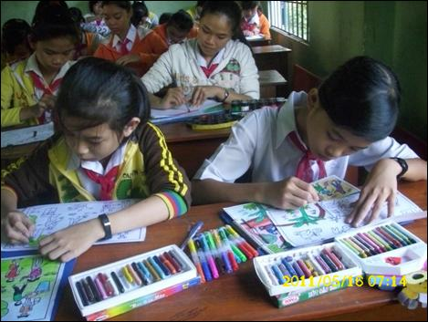
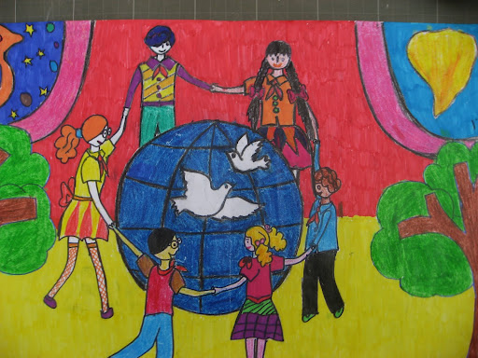
Lồng ghép kiến thức MT và GDMT vào trong môn Mỹ thuật
của HS Cấp 1

Slide 16

3.2. Phương pháp đàm thoại mở:
Là phương pháp sử dụng những câu hỏi gợi mở nhằm liên hệ kiến thức đã học với kiến thức MT đòi hỏi học sinh phải tư duy, tìm tòi để tìm ra câu trả lời.

Slide 17
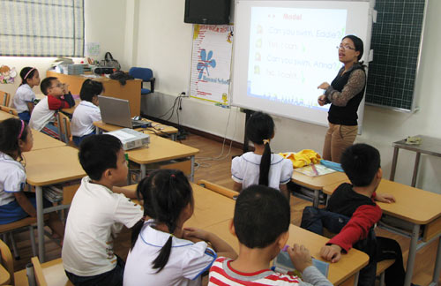
3.3. Phương pháp trực quan
Là phương pháp giáo viên sử dụng các phương tiện trực quan trong dạy học và GDMT như tranh ảnh, video, bản đồ, biểu đồ…giúp minh họa hay chúng minh một sự kiện, hiện tượng môi trường. thông qua phương pháp này GV có thể kết hợp sử dụng các câu hỏi gợi mở hay phương pháp thảo luận nhóm…

Slide 18
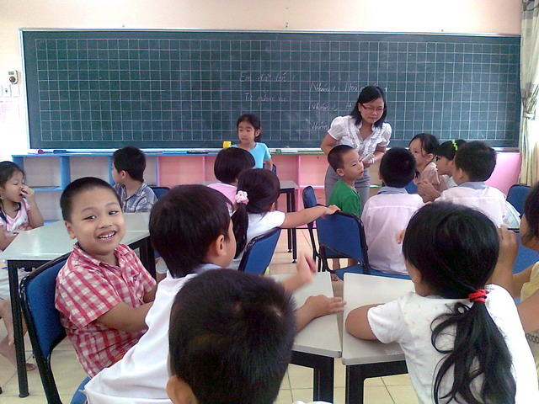
3.4 Phương pháp thảo luận nhóm nhỏ
Thành lập nhanh các nhóm nhỏ từ 2 đến 5 người với khoảng thời gian không quá 5 phút để giải quyết một vấn đề. Đây phương phương pháp tốn ít thời gian mà vẫn giúp HS phát huy được óc tu duy, suy luận, sự độc lập và tính hợp tác với các bạn.

Slide 19
3.5 Phương pháp mô tả hoặc trích dẫn tài liệu
Tùy môn học mà giáo viên có thể mô tả sự vật hiện tượng thông qua giọng điệu hoặc trích dẫn bài viết nào đó.
Ví dụ Giáo viên có thể mô tả sự ô nhiễm môi trường không khí thông qua các hiện tượng như xả khí thải công nghiệp, khí thải giao thông quá nhiều, bụi đường…hoặc trích dẫn các số liệu từ bài nghiên cứu khoa học nào đó.

Slide 20
3.6 Phương pháp cho bài tập vận dụng và bài tập nghiên cứu
Thông qua các lý thuyết đã học, giáo viên có thể cho nhiều bài tập nghiên cứu hay thực hành có liên quan đến môi trường và GDMT cho học sinh ở trên lớp lẫn về nhà, đảm bảo học đi đôi với hành, lý thuyết được áp dụng vào thực tiễn.
Ví dụ: Cho HS tìm hiểu môi trường quanh khu vực đang sống như tìm hiểu sự phong phú các loài thực vật ở địa phương, hoặc mô tả các cảnh đẹp quê em

Slide 21
3.7 Các hình thức và phương pháp GDMT thông qua hoạt động ngoài lớp
Các hình thức ngoài giờ lên lớp giúp học sinh trau dồi và vận dụng được kiến thức đã học mà không bị vướng bận bởi thời gian biểu cũng như sức nặng về kiến thức, đồng thời chuyển tải được nhiều nội dung, HS có điều kiện phát huy khả năng tìm tòi, sáng tạo, rèn luyện các kĩ năng sống có ích.

Slide 22
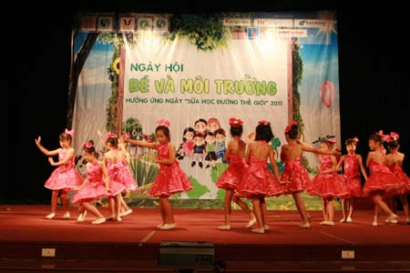

+ Các hoạt động ngoại khóa: như sinh hoạt các câu lạc bộ trong đó có các hoạt động tổ chức thi và tìm hiểu về môi trường, trò chơi với chủ đề môi trường…
Thành lập các phần mềm giúp giảng dạy GDMT trong nhà trường
Ngày hội : Bé và môi trường

Slide 23
+ Tổ chức các cuộc tranh luận với mỗi nhóm thuộc các vai khác nhau để làm bậc được chủ đề.
+ Các hoạt động báo cáo chuyên đề hoặc thuyết trình: HS đi sâu tìm hiểu để báo cáo một vấn đề nào đó cho cả lớp hoặc theo dõi các chương trình của các tổ chức vì MT.
+ Tổ chức các chuyến đi thực địa hoặc dã ngoại, tạo điều kiện cho HS khảo sát thực tế.
+ Các hình thức triển lãm, xem tư liệu về môi trường, đa dạng sinh học.

Slide 24
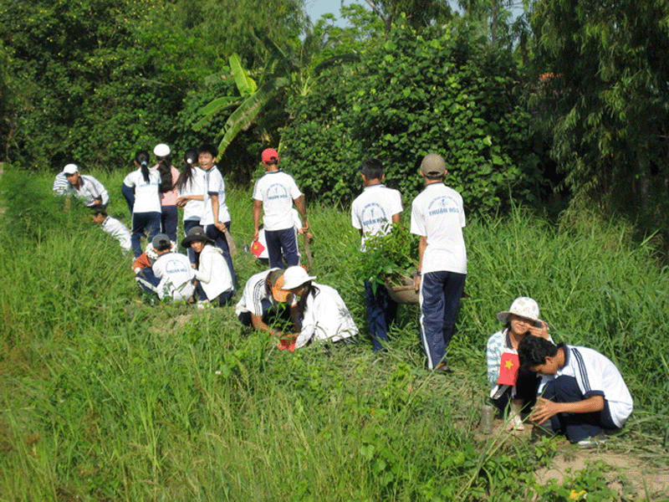
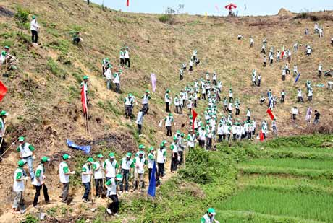
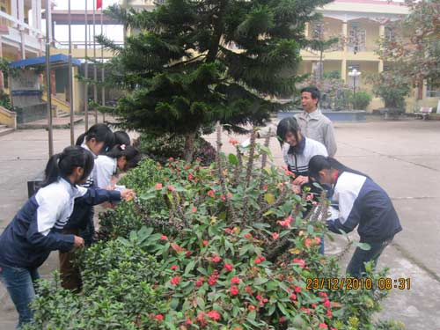
Khảo sát thực địa
Học phải đi đôi với hành

Slide 25
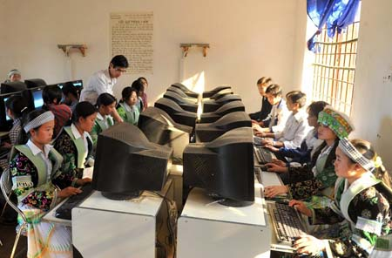
Các hình thức ngoài giờ lên lớp nhìn chung đa dạng phong phú, giúp ích rất nhiều cho HS trong học tập, hình thành ý thức và khả năng BVMT. Do đó, cần tạo điều kiện tốt nhất cho giáo dục toàn diện HS ở đồng bằng cũng như vùng cao, trong nhà trường và cả ngoài xã hội.
Đưa tin học đến với học sinh vùng cao cũng là một cách tốt để GD và GDMT

Slide 26
Thank You !

